Slide 2
Formação Diretoria de Obra Unida 2ª parte

Slide 3
I - O que é uma Obra Unida?
II - A Diretoria de uma OU
III - Gestão de uma OU

Slide 4
O que é uma Obra Unida?
Art. 15 a 155 regra edição 2023

Slide 5
Formação Diretoria de Obra Unida
O que é uma Obra Unida
A OU tem como missão:
Assistência;
Promoção;
Libertação.

Slide 6
Formação Diretoria de Obra Unida
O que é uma Obra Unida
É uma unidade vicentina paralela, é dotada de personalidade jurídica e presta contas de suas atividades e de seu funcionamento ao conselho central e ao conselho metropolitano.
É unidade da SSVP, está sob a orientação vicentina do conselho central, e é orientada e fiscalizada pelo conselho metropolitano através do DENOR.

Slide 7
Formação Diretoria de Obra Unida
O que é uma Obra Unida
É uma casa para auxiliar as Conferências, acolhendo os assistidos quando estas já não têm mais condições de cuidar deles, devido a complexidade desse atendimento. Seja uma casa lar, um hospital, etc.

Slide 8
Formação Diretoria de Obra Unida
Missão da Obra Unida
- Promover o bem estar , a alegria, o conforto e o espírito familiar para os moradores do lar;
- Transformar a obra em uma casa de família – “Família Vicentina”, onde todos possam sentir-se bem, confortável e feliz.

Slide 9
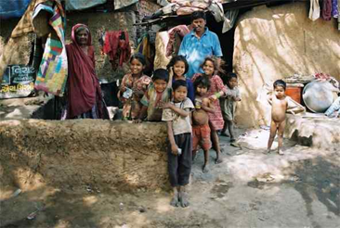
Formação Diretoria de Obra Unida
Missão da Obra Unida
“Os Pobres são as vítimas do esquecimento, da exclusão e da adversidade”
Os Idosos e as crianças pobres são as vítimas por excelência deste esquecimento e dessa exclusão.
São vítimas do abandono, da solidão,
do descaso e da indiferença.
É missão dos vicentinos cuidar
destes esquecidos e abandonados

Slide 10
Formação Diretoria de Obra Unida
O Que se espera de uma Obra Unida:
Primeiramente, que seja uma casa de amor, de acolhimento, de bondade e de respeito; uma casa servidora, que tenha os ideais de São Vicente de Paulo.
Que cumpra seus deveres de acordo com o regulamento da SSVP e que seja parceira das unidades vicentinas e da comunidade local.

Slide 11
A Diretoria

Slide 12
Amigos(as) para servir

Slide 13
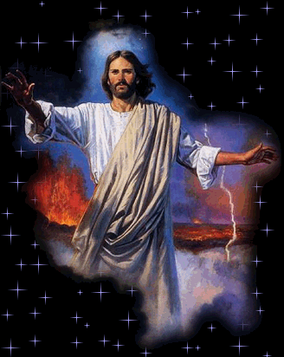
A diretoria
Formação Diretoria de Obra Unida
“Eu, o Senhor, te chamei e te farei mediador da Aliança para com o povo, para abrires os olhos dos cegos, para tirares da prisão, os cativos”.

Slide 14
A diretoria
Formação Diretoria de Obra Unida
A Diretoria de uma OU é constituída por:
1 (um) Presidente,
no mínimo, por 1 (um) Vice-Presidente,
1 (um) Secretário,
1 (um) Tesoureiro.

Slide 15
O que a SSVP espera do presidente da Obra Unida
Art.164 a 167 regra edição 2023

Slide 16
O que a SSVP espera do (a) presidente da OU
Formação Diretoria de Obra Unida
Que seja um(a) vicentino(a) ativo(a), com dois anos
de atividades vicentinas ininterruptas na conferência, que conheça a Regra e a coloque em prática;
Que conheça, pratique e viva a espiritualidade vicentina dentro da Obra.
ATENÇÃO. Os trabalhos na OU não substitui a participação nas reuniões semanais da conferência e a visita aos assistidos.

Slide 17
O que a SSVP espera do (a) presidente da OU
Formação Diretoria de Obra Unida
Que ele zele:
Pela espiritualidade vicentina;
Pela fidelidade ao regulamento e à SSVP;
Pela parte administrativa e jurídica.
Pelo funcionamento adequado da Obra;
Pela transparência;
Pela provisão e manutenção da Obra;
- Pela formação dos funcionários.

Slide 18
O que a SSVP espera do (a) presidente da OU
Formação Diretoria de Obra Unida
Que busque parcerias com:
A Comunidade, Empresas, Universidades, Poder Público, Grupos de Voluntários, etc.
Que busque parcerias com as unidades vicentinas, para que estas contribuem por meio de visitas e colaboração com os internos.

Slide 19
O que a SSVP espera do (a) presidente da OU
Formação Diretoria de Obra Unida
Que cuide para que os funcionários e os voluntários recebam formação e orientação sobre as necessidades dos internos.
Providenciar junto à ECAFO, a aplicação do Módulo para funcionários.
O presidente é quem motiva, incentiva e apoia a diretoria para que todos trabalhem adequadamente e com qualidade.

Slide 20
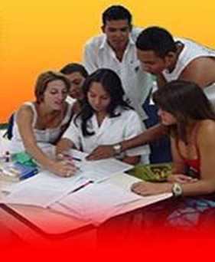
Formação Diretoria de Obra Unida
“Liderança é a habilidade de influenciar pessoas para trabalharem entusiasticamente visando atingir os objetivos identificados como sendo para o bem comum”.
(James Hunter – O Monge e o Executivo)

Slide 21
O que a SSVP espera do (a) presidente da OU
Formação Diretoria de Obra Unida
Servir os seus liderados! Essa é sem dúvida, a mais bela competência do presidente.

Slide 22
O que a SSVP espera do vice presidente da Obra Unida

Slide 23
O que a SSVP espera do (a) vice presidente da OU
Formação Diretoria de Obra Unida
Que conheça e esteja atento(a) a todas as responsabilidades do presidente, pois ele(a) é o substituto legal do presidente;
Que acompanhe os trabalhos e eventos promovidos pela diretoria

Slide 24
O que a SSVP espera do (a) vice presidente da OU
Formação Diretoria de Obra Unida
Que ajude na administração, planejamento das atividades, elaboração de projetos;
Que participe da vida da OU e que cuide para que os Pobres sejam tratados com amor e respeito;

Slide 25
Encargos de uma Obra Unida Secretários(as)

Slide 26
O que a SSVP espera do(a) secretários(as) da OU
Formação Diretoria de Obra Unida

Slide 27
O que a SSVP espera do(a) secretários(as) da OU
Formação Diretoria de Obra Unida
- Cuidar e fazer (lavrar) as atas com apreço e zelo;
- Estar ciente de tudo que acontece na Obra Unida, pois na falta do vice, substitui o presidente;
Que cuide e mantenha atualizada toda a
documentação da OU, registros patrimonial,
cadastro dos vicentinos e das Unidades Vicentinas;

Slide 28
O que a SSVP espera do(a) secretários(as) da OU
Formação Diretoria de Obra Unida
- Ajudar no planejamento anual, nos
relatórios e correspondências.
Conhecer o Regulamento da SSVP
- Que faça tudo com muita dedicação e dentro do previsto na nossa Regra e nas instruções normativas e demais documentos oficiais da SSVP.

Slide 29
Encargos de uma Obra Unida Tesoureiros(as)

Slide 30
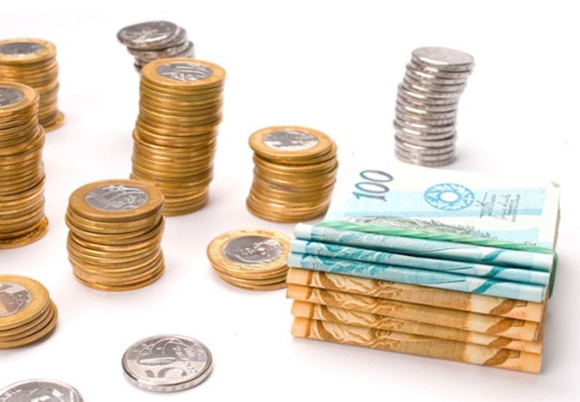
O que a SSVP espera do(a) tesoureiro(a) da OU
Formação Diretoria de Obra Unida

Slide 31
O que a SSVP espera do(a) tesoureiro(a) da OU
Formação Diretoria de Conselho Central
Que seja responsável pela:
Movimentação financeira da OU;
- Fontes de Receitas;
Despesas e pagamentos;
- Que envie relatório mensal da movimentação financeira ao CC e ao CM;
- O movimento das finanças deve estar a contento com o regulamento da SSVP e com as leis vigentes.

Slide 32
O que a SSVP espera do(a) tesoureiro(a) da OU
Formação Diretoria de Conselho Central
Que seja responsável pelo:
Repasse dos 30% do salário aos moradores, no caso de (ILPI) e repasse dos 2,5% ao Conselho que está vinculado.
Movimento das finanças deve estar correto, transparente, a contento com o regulamento da SSVP e com as leis vigentes,
Pagamento dos funcionários e recolhimentos
estejam em dia e de forma correta.

Slide 33
O que a SSVP espera do(a) tesoureiro(a) da OU
Formação Diretoria de Obra Unida
Estar atento e acompanhar o trabalho do contador;
Conferir toda prestação de contas e Notas fiscais;
Relatar nas reuniões mensais a situação financeira;
Lembrar que a função do tesoureiro não é simplesmente de gastador, mas de arrecadador, portanto, deve empenhar nesta tarefa;

Slide 34
Gestão da Obra Unida

Slide 35
Gestão da Obra Unida
Formação Diretoria de Obra Unida
- Lembrem – se que o essencial na Obra Unida é a qualidade de vida dos internos;
- É nosso dever: aliviar os seus sofrimentos.
- A OU deve dar testemunho do amor de Deus;
- Os colaboradores (funcionários) precisam saber com clareza o objetivo e o carisma da SSVP.

Slide 36
Gestão da Obra Unida
Formação Diretoria de Obra Unida
Tenham em mente que os Pobres são os escolhidos de Deus.
Eles merecem por parte de todos
Carinho, Atenção, Respeito E Amor;
“Os nossos assistidos(as) são os donos da casa, os PATRÕES”...... São nossos senhores e mestres”, segundo São Vicente de Paulo.

Slide 37
Gestão da Obra Unida
Formação Diretoria de Obra Unida
Para que se obtenha êxito, é necessário que a
gestão tenha:
- planejamento estratégico;
- planejamento econômico-financeiro para o período;
- ter conhecimento e verificar a conciliação do caixa e das contas correntes bancarias
- conferir, verificar e aprovar mensalmente, em conjunto com o contador, os balancetes e balanços

Slide 38
Gestão da Obra Unida
Formação Diretoria de Obra Unida
30% do dos benefícios dos idosos em nossas ILPI
(sugestão de planilha para controle)

Slide 40
Gestão da Obra Unida
Formação Diretoria de Obra Unida
Assuntos que merecem atenção em um OU
I – Orientações sobre alienação, Constituição de Ônus e Aquisição de Imóveis.
II - Procedimentos para aquisição, posse, manutenção, utilização e venda de veículos
III - Centralização dos Serviços Contábeis
IV – CEBAS / ALVARÁS, Etc
V - Procedimentos p/ eleição, transição e posse

Slide 41
Gestão da Obra Unida
Formação Diretoria de Obra Unida
VI - Reunião de Diretoria
VII – Ter atenção em relação aos assuntos da atualidade, (Resoluções, Circulares do CNB, etc.)
VIII - ducentésima e meia
IX - Autorização prévia e expressa do CM, após parecer do DENOR, para celebrarem convênios e contratos de qualquer natureza.

Slide 42
Formação Diretoria de Obra Unida
Documentos que merecem atenção em um OU
a) Estatuto deve estar atualizado e de fácil acesso;
b) Regimento Interno atualizado e de fácil acesso;
c) Prestações de Contas do último período;
d) Contratos de Locações devem estar atualizados;
e) Termos de Parcerias com o Poder Público;
f) Registro nos Conselhos de direito (idoso, assistência social)
g) Processos eleitorais ;
h) Documentações e relatórios das situações dos bens móveis e imóveis. (documentações e conservação)

Slide 43
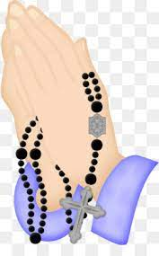
Formação Diretoria de Obra Unida
Para reflexão:
MATEUS 25,31-46
... Tudo que fizerdes a um destes pequeninos
e a mim que o fazeis
LUCAS 12,39-48
... A quem muito foi dado, muito será exigido; e a quem muito foi confiado, muito mais será pedido.

Slide 44
Formação Diretoria de Obra Unida
LIDERANÇA DA SSVP:
Mateus: 5,13-14
...”Vocês são a luz do mundo
Nossas vidas devem iluminar todos à nossa volta. Não podemos esconder o amor de Jesus. Não devemos apagar o Espírito (1 Tessalonicenses 5:19).
Precisamos deixar que ela brilhe em tudo que fazemos.

Slide 45
Trabalhar em equipe

Slide 46
Formação Diretoria de Obra Unida
O que a SSVP espera de toda a diretoria da OU
Que trabalhe em equipe

Slide 47
Formação Diretoria de Obra Unida
Trabalhar em equipe
Para vencer a pobreza

Slide 48
Formação Diretoria de Obra Unida
Trabalhar em equipe
Uma equipe para estar afinada precisa de: respeito, confiança, lealdade, e amizade;
Na OU deve ser trabalhado a motivação mútua.
A equipe precisa perceber que a confiança paira no ambiente de ação;

Slide 49
Formação Diretoria de Obra Unida
Trabalhar em equipe
Liderança é aquela pessoa que serve.
Quem quiser ser o maior, seja o servidor de todos.Mc 9,35
“Líder é aquele que está embaixo na base, sustentando a pirâmide”.
A liderança vicentina precisa colocar em prática as virtudes vicentinas: Simplicidade, Humildade, Mortificação, Mansidão e Zelo Apostólico

Slide 50
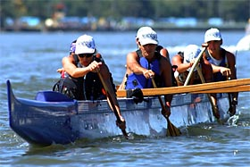
Formação Diretoria de Obra Unida
Trabalhar em equipe
A diretoria de uma obra unida precisa ser uma equipe comprometida ; precisa estar alinhada e “remar” na mesma direção para alcançar o objetivo almejado.

Slide 51
Formação Diretoria de Obra Unida
Há cinco aspectos na Regra que merecem ser destacados e tomados como indicador de direção;
1º a necessidade de oração individual e comunitária
2º a entrega pessoal na ação;
3º a fraternidade em que devemos viver;
4º a universalidade da nossa entrega ao serviço dos pobres;
5º a nossa vocação eclesial.

Slide 52
Formação Diretoria de Obra Unida
CONCLUINDO
A Obra Unida deve testemunhar o amor de Deus;
Precisa ter um bom relacionamento com os vicentinos;
Precisa de muito respeito e amor para com os abrigados;
Os colaboradores/funcionários precisam saber com clareza o objetivo e o carisma da SSVP.
A obra unida precisa ter a “cara” de São Vicente de Paulo.

Slide 53
Louvado Seja Nosso Senhor Jesus Cristo!
ecafo@ssvpbrasil.org.br

